Slide 1
Web 환경설정확인
(부제. 당신은 Web을 할 준비가 되었나요?)
박병관 연구원

Slide 2
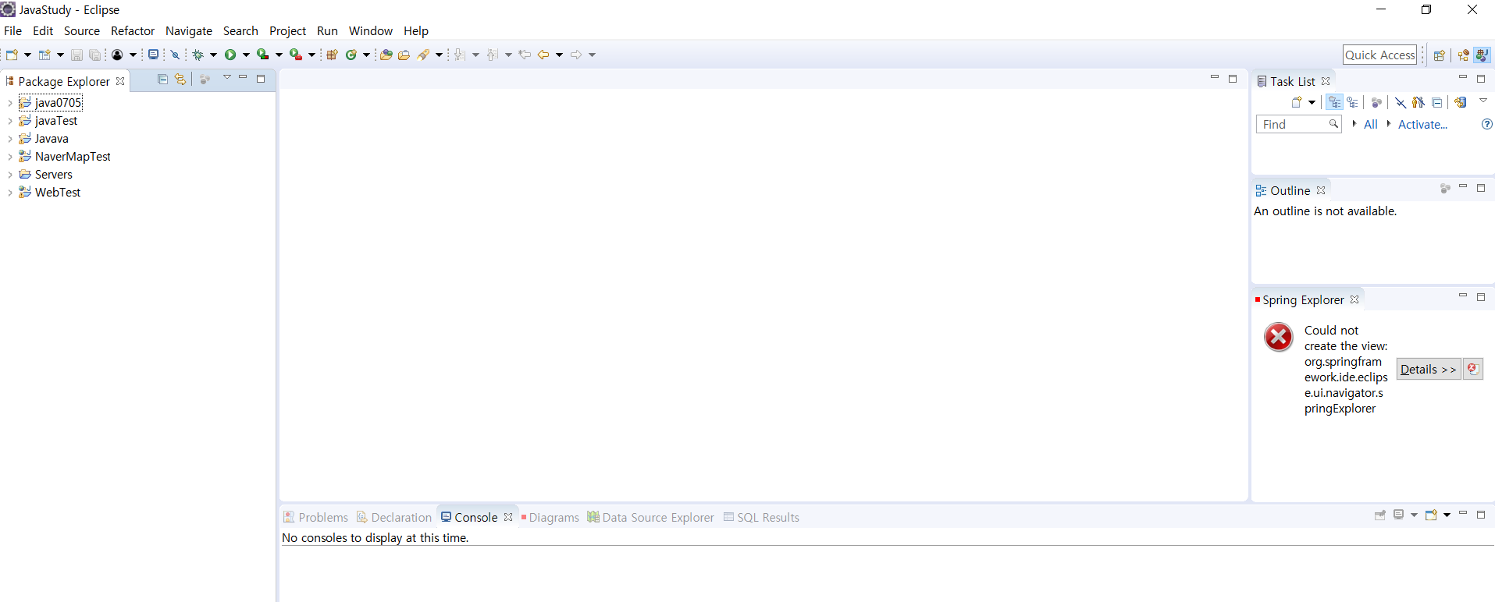
1. 자신이 사용하는 이클립스를 켠다.

Slide 3
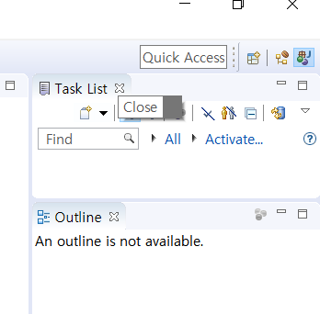
2. 우측상단에 표 같이 생긴 아이콘 클릭

Slide 4
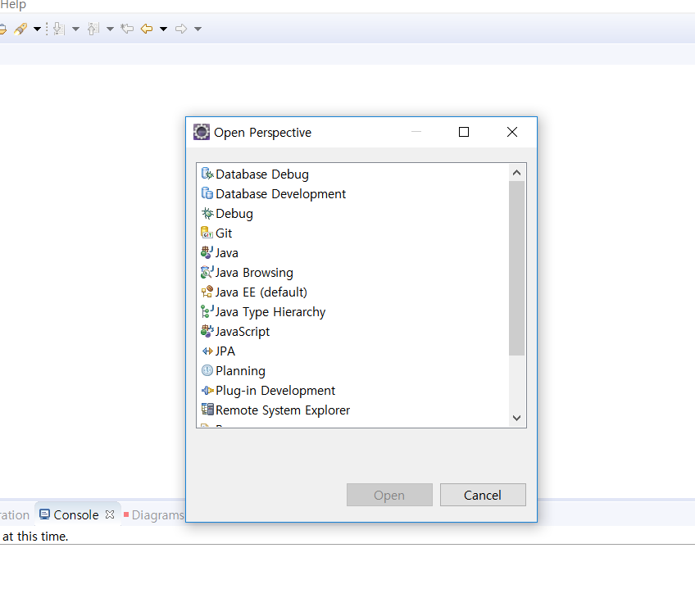
2. Java EE가 존재하는지 확인해서 Java EE 가 존재하면 OK

Slide 5
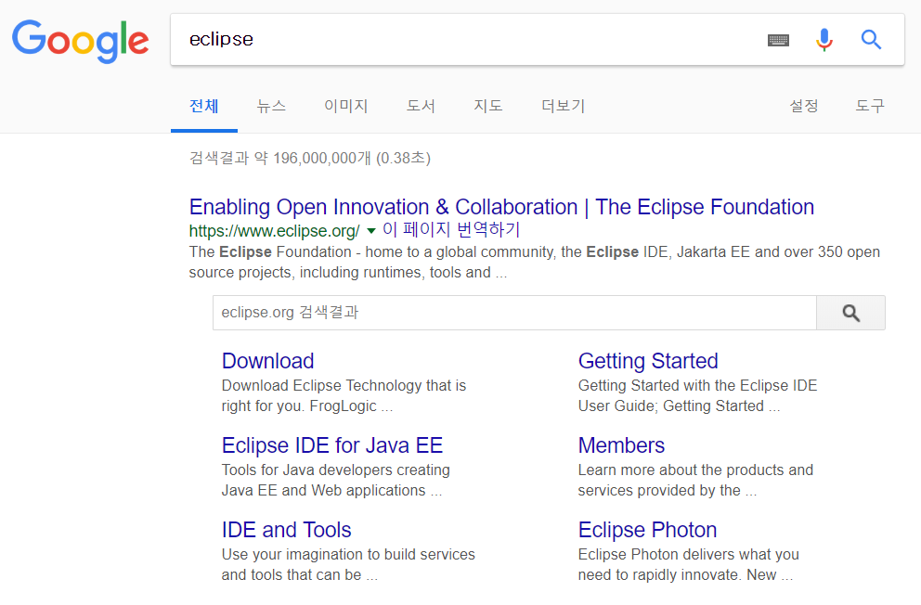
* Open Perspective 에 Java EE가 없는 경우.
1. 구글 검색창에 eclipse 입력 후 Download 클릭

Slide 6
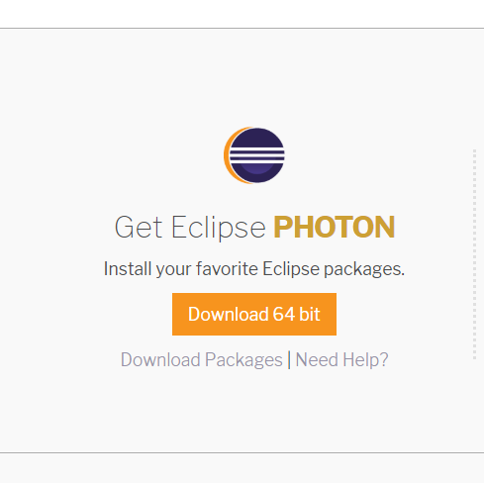
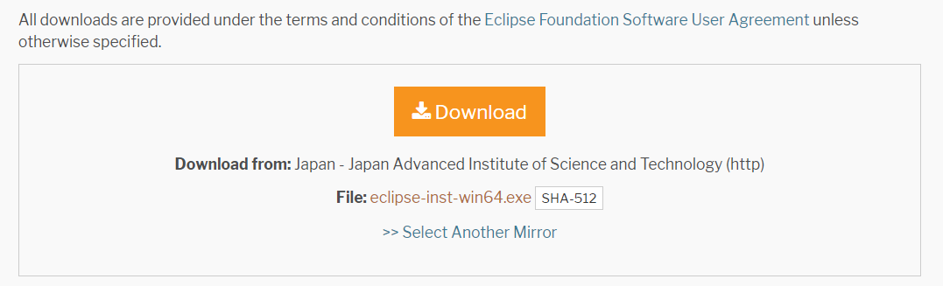
1. Eclipse Download 클릭

Slide 7
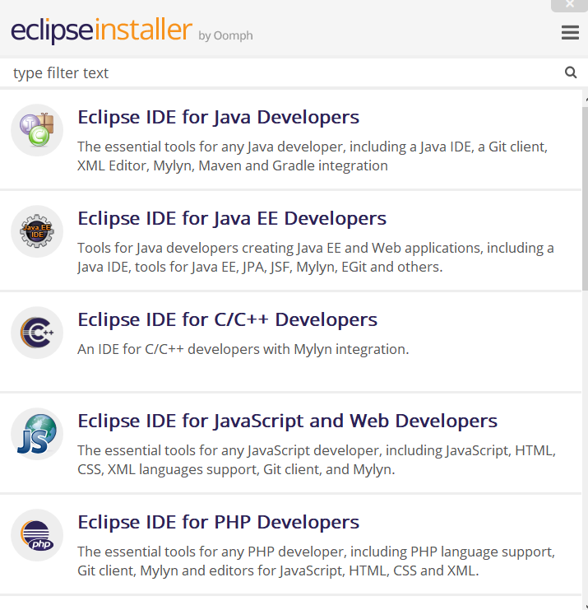
2. 다운로드 한 Eclipse 열기 후 Eclipse IDE for Java EE Developers 로 설치 -> Install -> lunch 계속 진행

